Slide 1

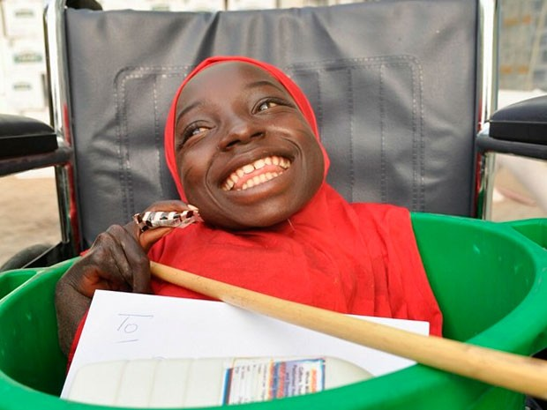


INÉDITO
JOSE LUIS

Slide 2
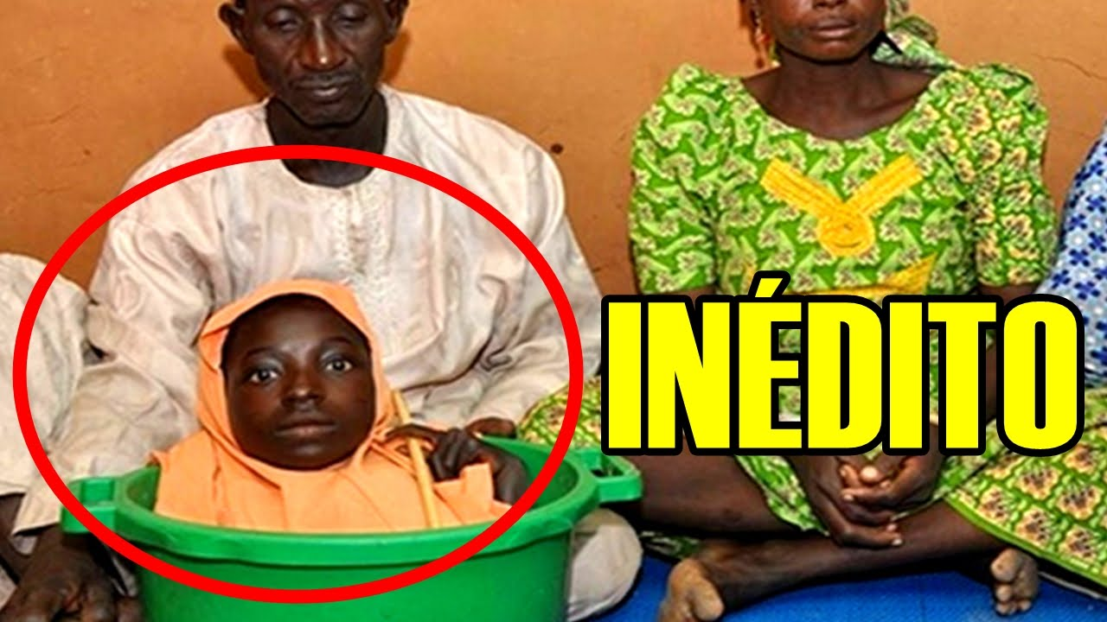

Slide 3
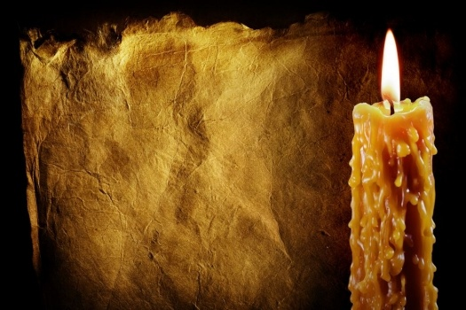
La historia de la joven de Nigeria
que vive en una palangana

Slide 4
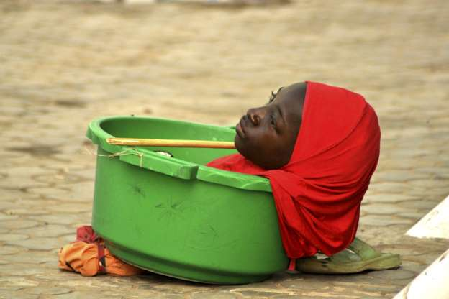
"Soy afortunada por estar viva"

Slide 5
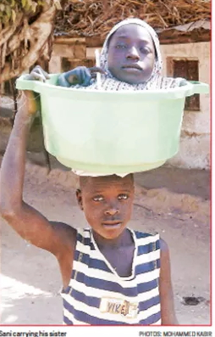
Se llama Rahama Haruna tiene 19 años, vive en Nigeria y sufre una extraña discapacidad que le impidió desarrollar un cuerpo.
Solo mide unos pocos centímetros y no posee extremidades, excepto por su brazo derecho.
Cuando nació, los médicos de la zona indicaron que la enfermedad de Rahama Haruna no tenía remedio porque había “sufrido un ataque de espíritus”.

Slide 6
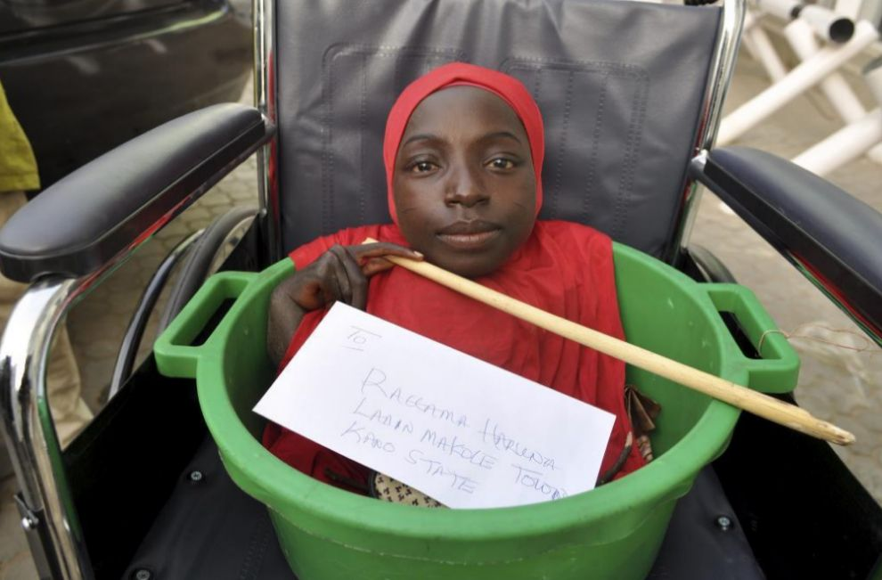

Slide 7
Su hermano de 14 años ha estado cargando la palangana verde sobre su cabeza para recorrer los 25 kilómetros que separan su hogar en Warawa y el centro de Kano donde su hermana pide limosna mientras los transeúntes apartan la mirada de esa escena desgarradora.
"Los médicos nos dijeron que no era una cosa que la medicina pudiera curar", dice Fahad y ya está; tuvieron que resignarse a esta vida sin cuerpo.
Rahana, con una vocecita débil como la llama de una candela sonríe de oreja a oreja a la cámara y explica que su vida no ha sido fácil, que no puede hacer mucho por su cuenta. Que creció hasta comprender que es diferente de otros y aceptó su situación de buena fe.

Slide 8
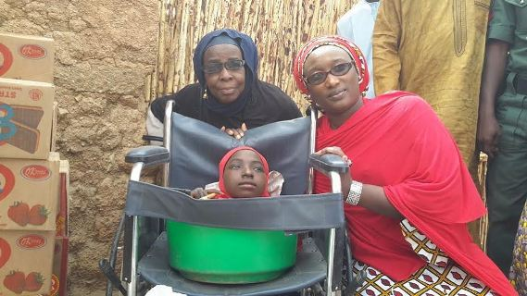

Slide 9
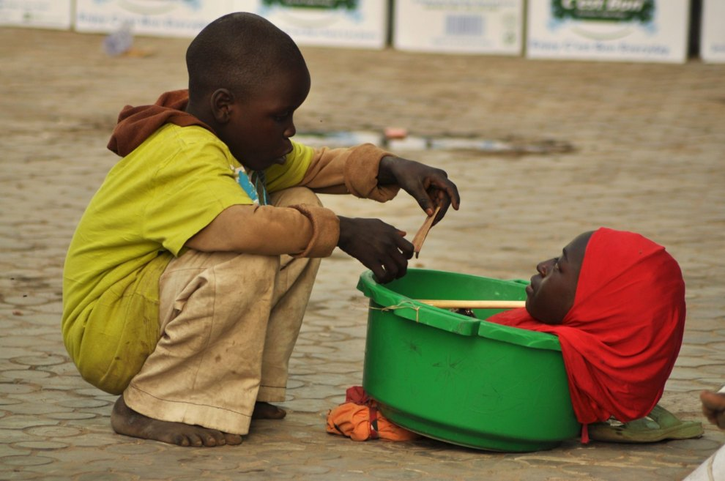

Slide 10
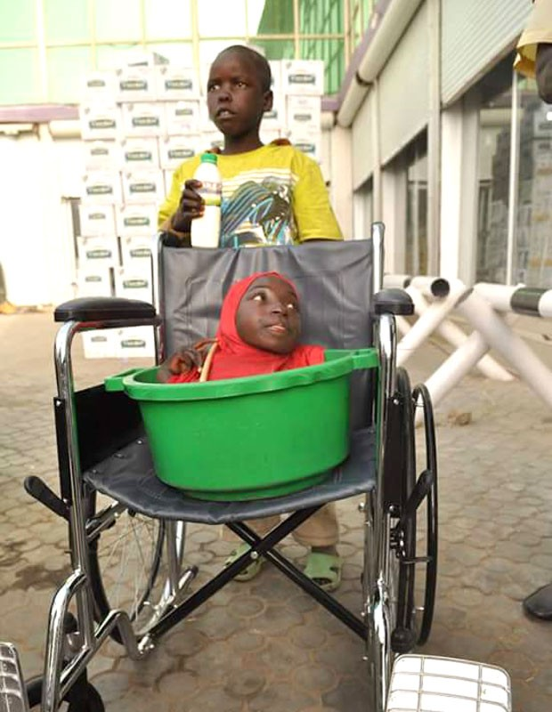
"He aprendido a crecer sin amigos en la vida.
Mi familia son los únicos amigos que tengo.
Me llevó mucho tiempo comprender que no todas las personas son iguales.
No me importa.
Me considero afortunada de estar viva".
Porque un hermano mayor que pasó por lo mismo ya no lo puede contar.

Slide 11
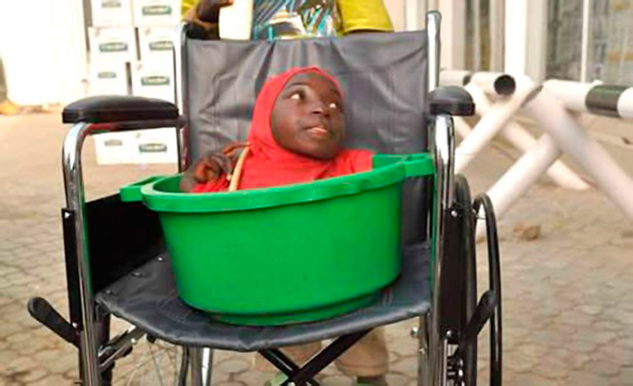

Slide 13
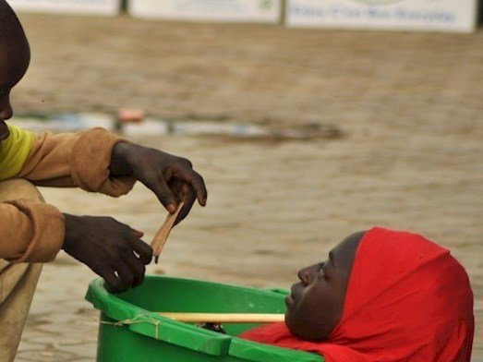

Slide 14
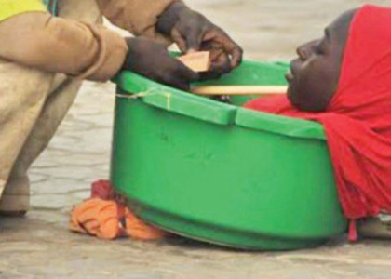

Slide 15
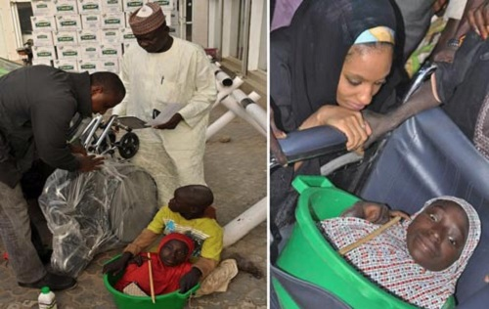

Slide 16
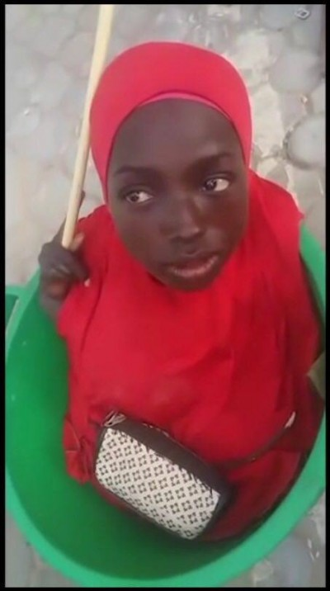
Ahí está ella con su poquito a poco.
Afortunada de estar viva.
Siguiendo como puede las prescripciones del islam con su frente cubierta por un pañuelo rojo que realza la vida de sus pupilas.
Con su única mano moviendo un palito de madera como una batuta que dispara una melodía feroz a nuestra conciencia.

Slide 17
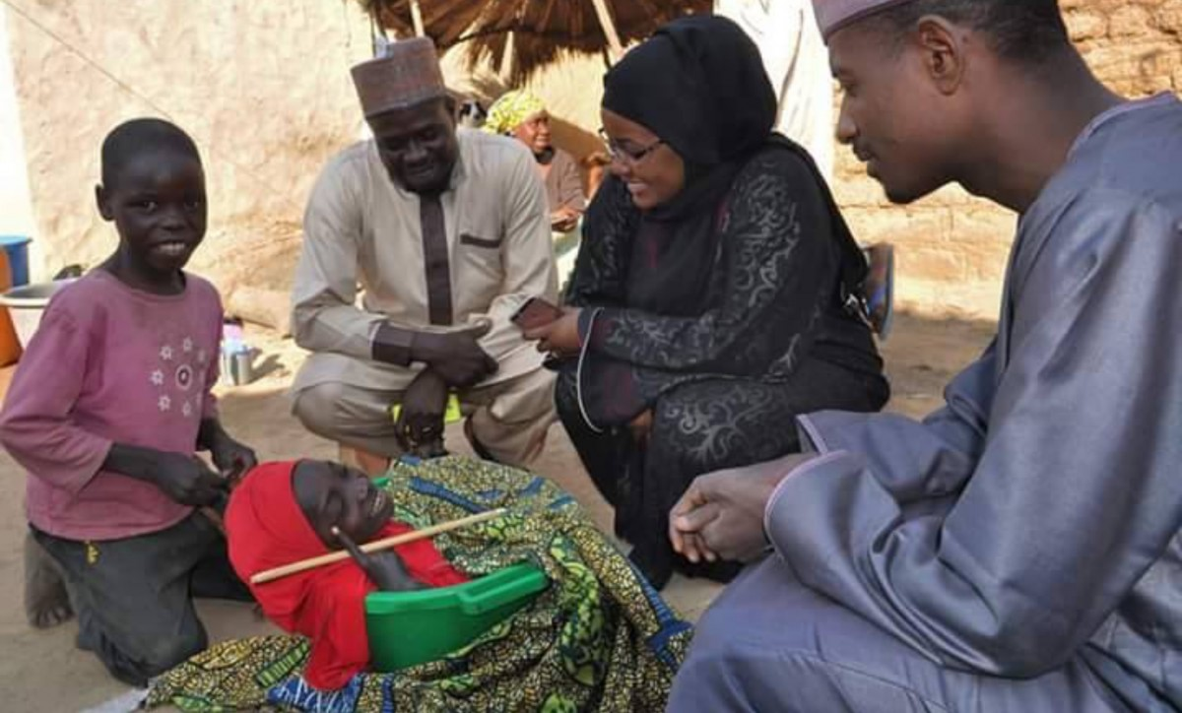

Slide 18
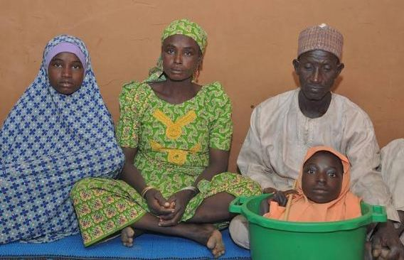

Slide 19
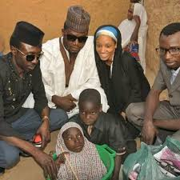

Slide 20
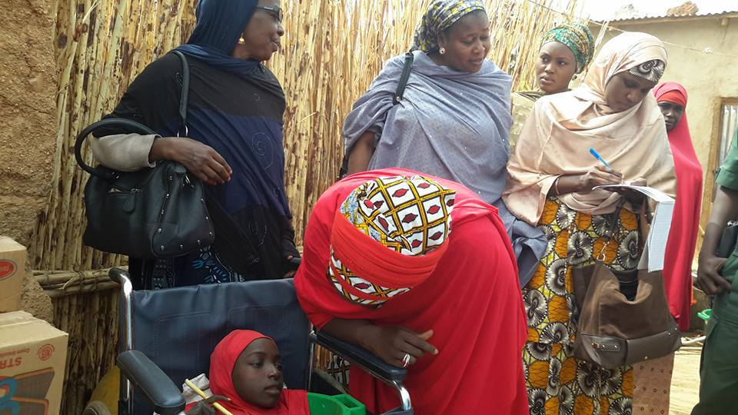

Slide 21
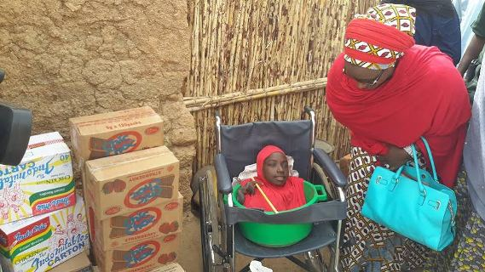

Slide 22
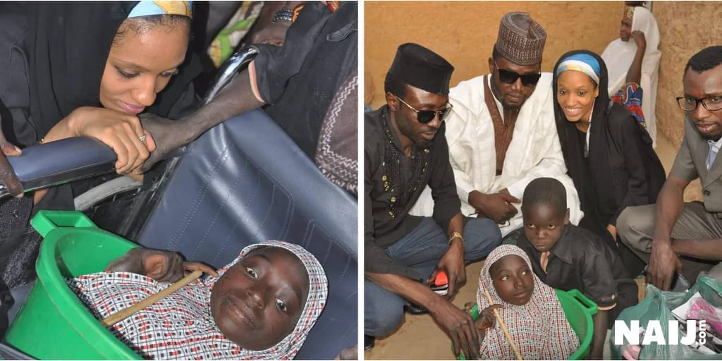
La medicina de aquel recóndito lugar no pudo
-o no quiso curar-, y es que tras consultar con varios curanderos, la familia de la joven se vio obligada a resignarse a una vida sin cuerpo.

Slide 23
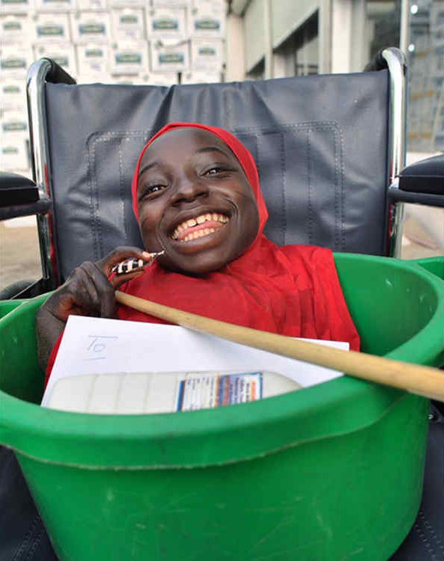

Slide 24
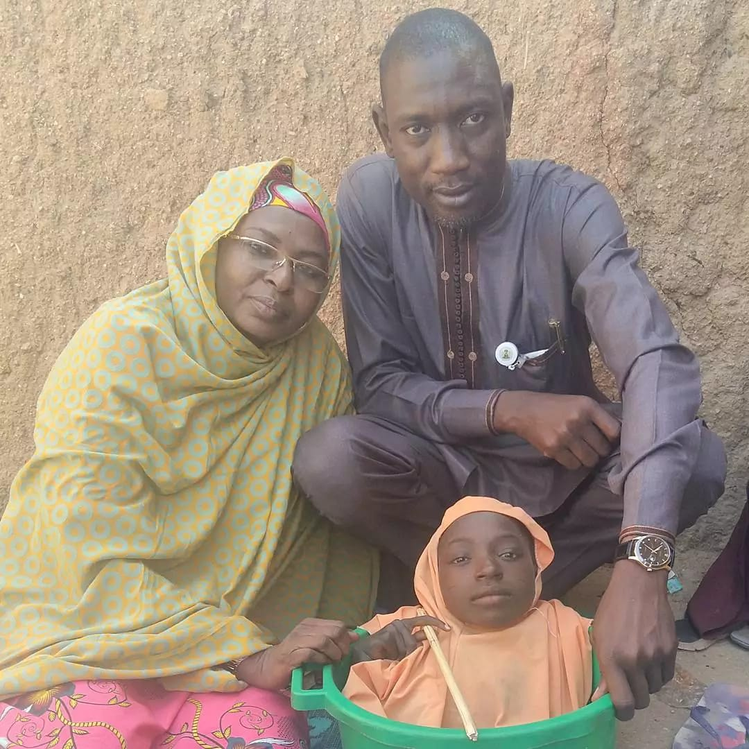
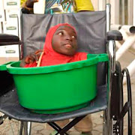

Slide 25
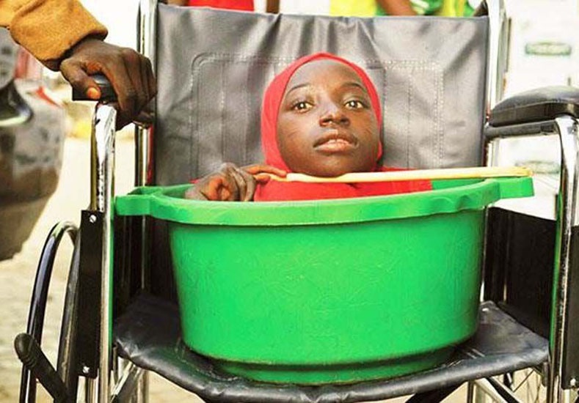

Slide 26
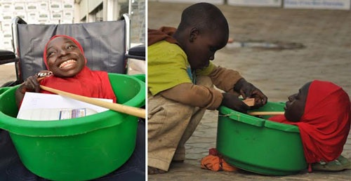

Slide 27
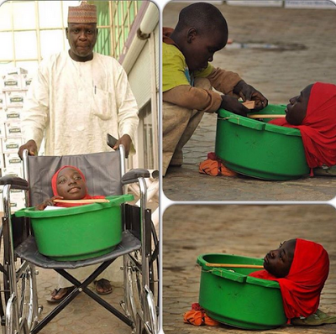

Slide 28


Slide 29
Sonríe con lo poco bueno que le viene, porque ahora su cubito verde viaja sobre la silla de ruedas que le acaban de regalar.
"Solo la visión de una adolescente metida en un recipiente de plástico debía ser suficiente para conmover a cualquier persona en su sano juicio“.
Ahí queda esa visión para ustedes. Para nosotros. Para nuestro sano juicio. Una cosa no podrán negarme: Rahama es guapísima.

Slide 30

  UN FUERTE
  ABRAZO,
  QUE TENGAS
  UN BUEN DIA
JOSE LUIS

Slide 31







¿Te ha gustado?
Puedes ver más entrando
Aquí
Además puedes recibir powerpoints en tu correo electrónico suscribiéndote aquí:

